Slide 1
Темы:
Строки в C++ Builder
Оператор dynamic_cast
Вкладки
Additional
DrawGrid
Win3.1
Samples
Дополнительные сведения о формах

Slide 2
Строки в C++ Builder
Дополнения к языку Ansi C.

Slide 3
Строки в C++ Builder
Можно использовать следующие текстовые строки:
символьные массивы типа *char языка С с нуль-символом в конце (‘\0’);
класс AnsiString из библиотеки визуальных компонентов (VCL);
класс string из стандартной библиотеки шаблонов (STL).

Slide 4
Класс строк AnsiString (String)
В С++ Builder этот тип строк реализован как класс, объявленный в vcl\dstring.h и аналогичный типу данных строк в Delphi.
Инкапсулирует набор методов, которые позволяют реализовать операции над строками.

Slide 5
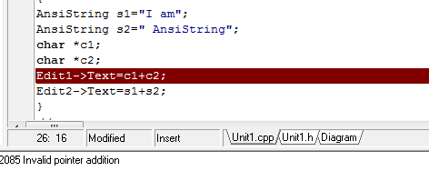
Основные операторы
Класс AnsiString имеет ряд переопределенных операторов присваивания (=), конкатенации (+, +=) и сравнения (==, !=, >, <, >=, <=), характерных для строчных классов;
Определена также операция индексации [], причем индексы начинаются с единицы;

Slide 6
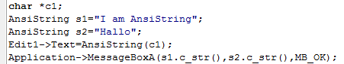
Операторы преобразования типов
Преобразование строки AnsiString в строку (char*) осуществляется функцией c_str();
Для обратного преобразования используется функция AnsiString(char* s);

Slide 7
Основные методы
Length() – длина строки;
SetLength() – усекает строку до заданного числа символов;
IsEmpty() – истина, если длина строки равна нулю;
Insert() – вставляет текст в указанную позицию строки;
Delete() – удаляет заданное число символов из строки;
LowerCase() – замена строки на строчные символы;
UpperCase() – замена строки на прописные символы;

Slide 8
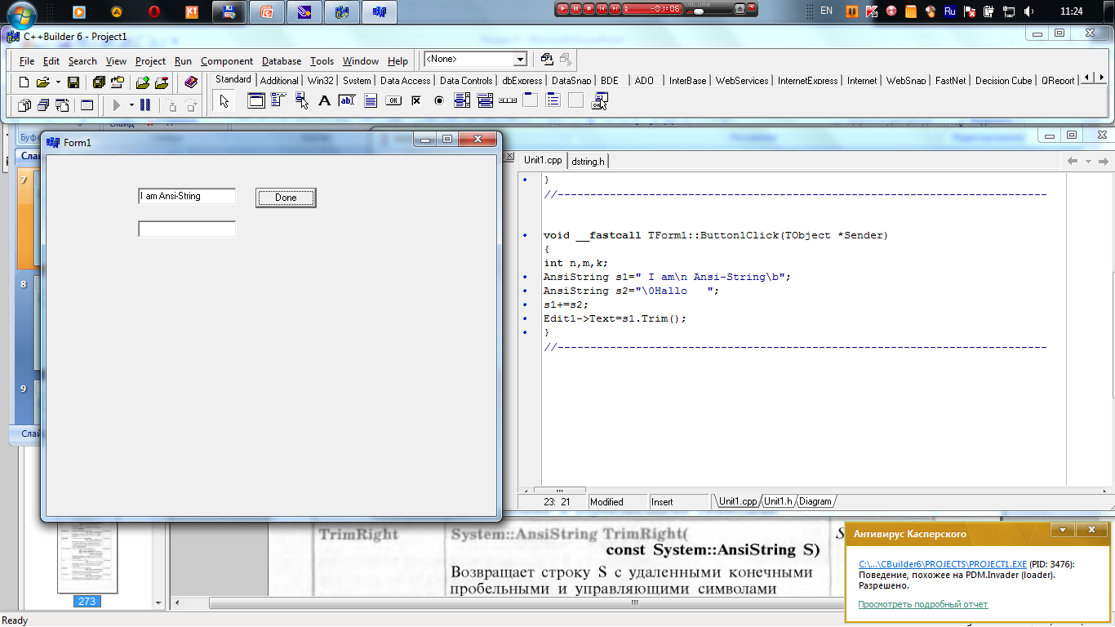
Основные методы
Pos(), AnsiPos() – возвращают индекс начала заданной комбинации символов в строке;
ToInt() – преобразование строки в целое число;
ToDouble() – преобразование в число, с плавающей точкой;
Trim() – строка с удаленными управляющими символами и пробелами в начале и в конце строки;

Slide 9
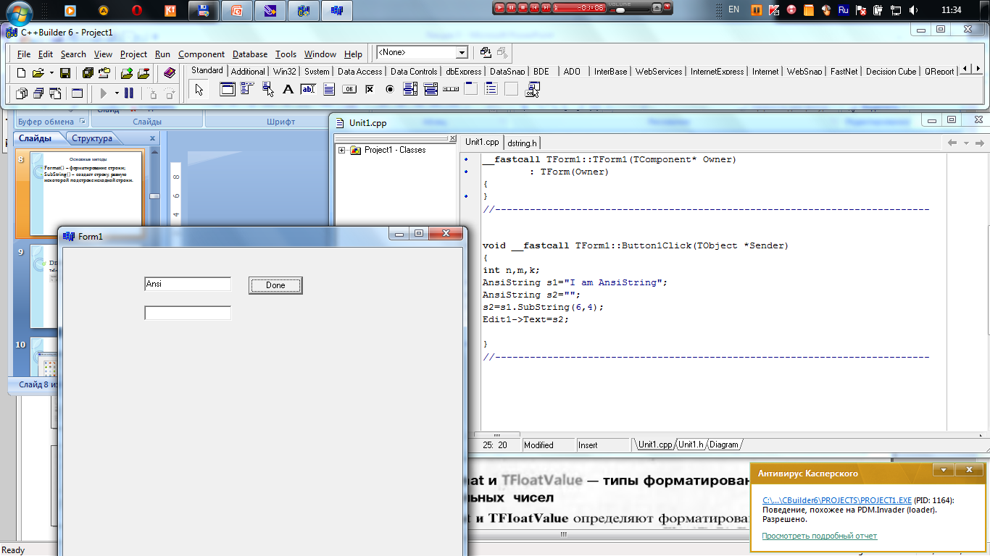
Основные методы
LastDelimiter() – индекс последнего вхождения в строку заданного символа-ограничителя;
IsDelimiter() – возвращает истину, если символ с заданным индексом является разделителем;
SubString() – создает строку, равную некоторой подстроке исходной строки.

Slide 10
Класс string из стандартной библиотеки шаблонов STL
Предоставляет пользователю существенно более удобные операции работы со строками, чем тип char*.
Основное достижение – автоматическое выделение памяти при изменении размеров строки.
Данный класс описан в <cstring.h>.

Slide 11
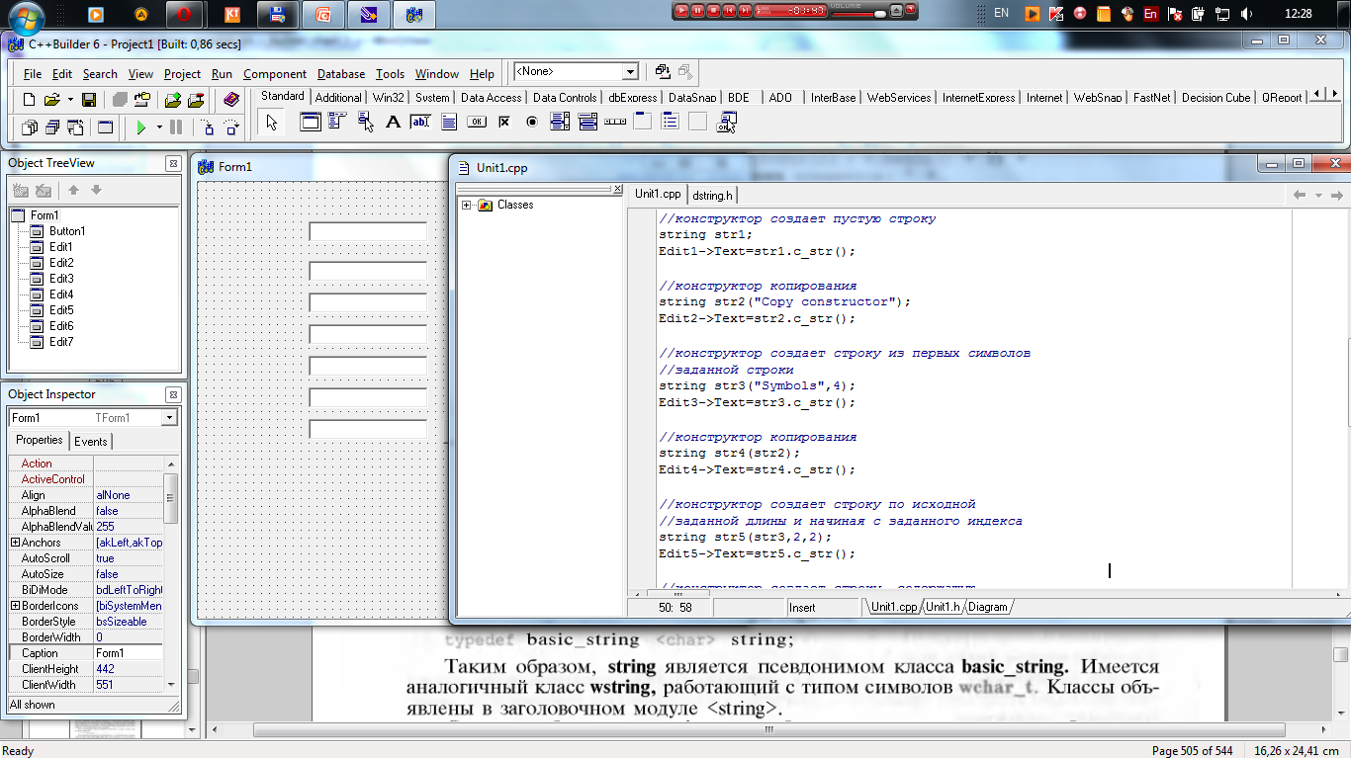
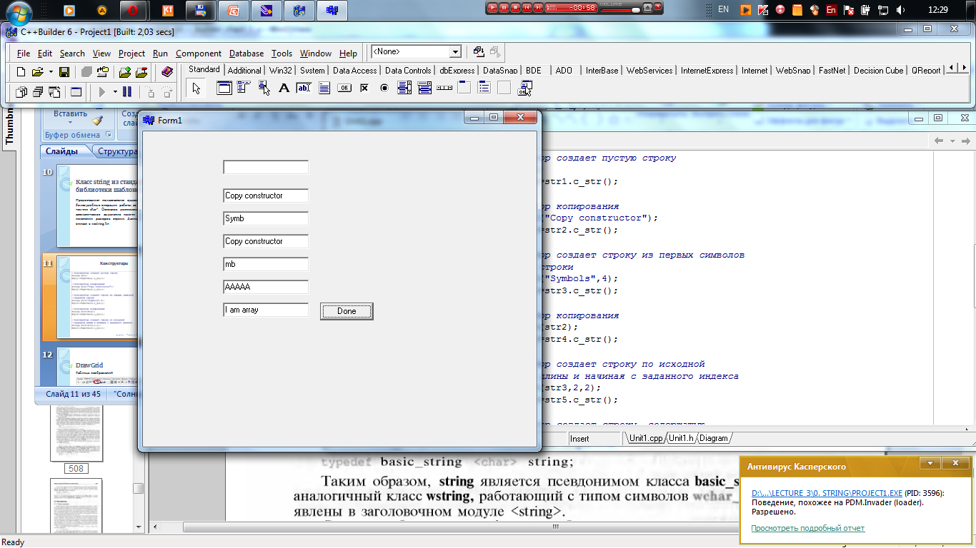
Конструкторы

Slide 12
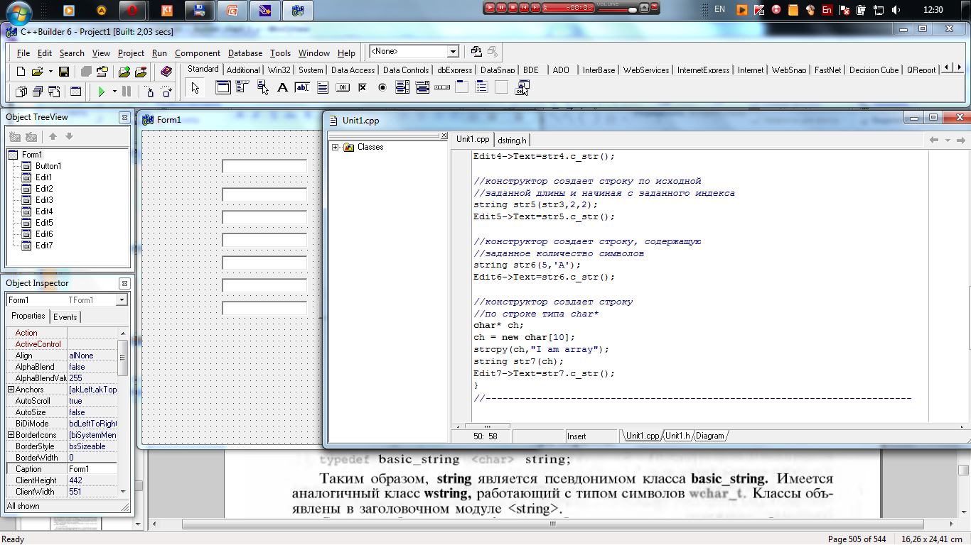
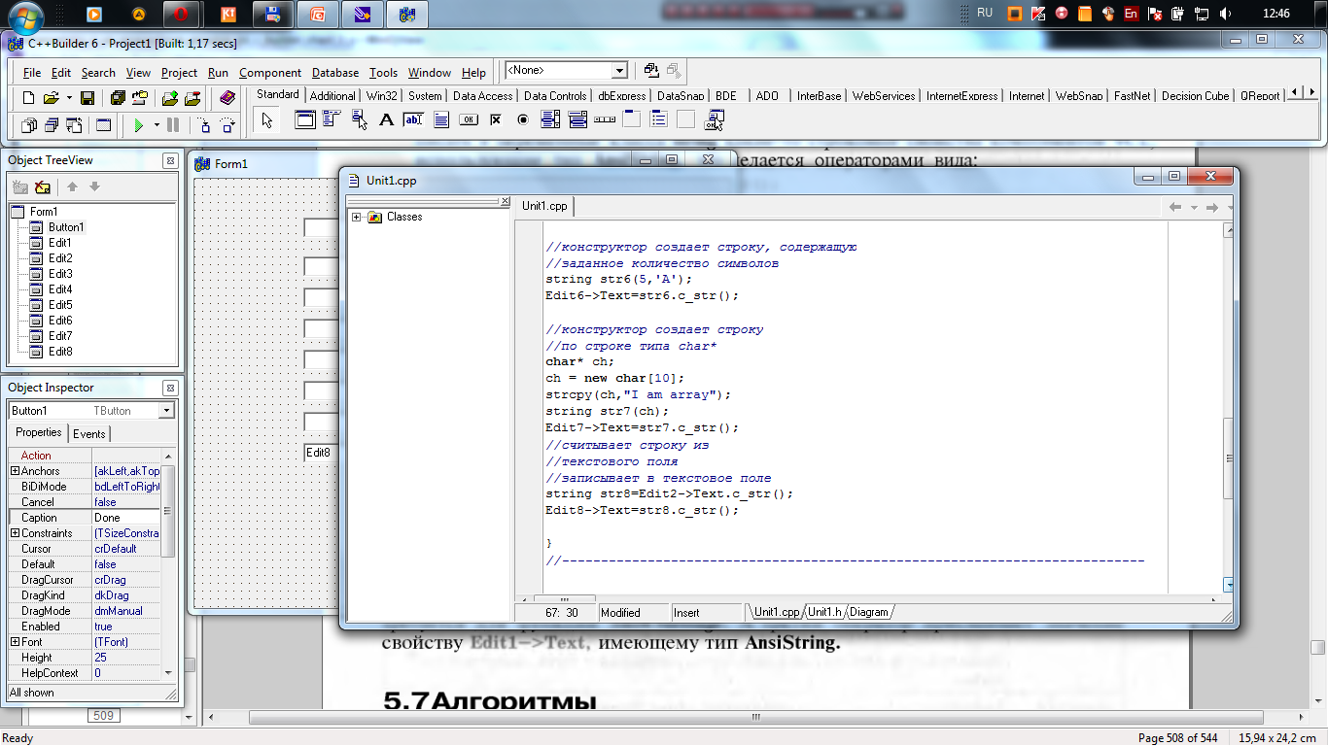
Конструкторы

Slide 13
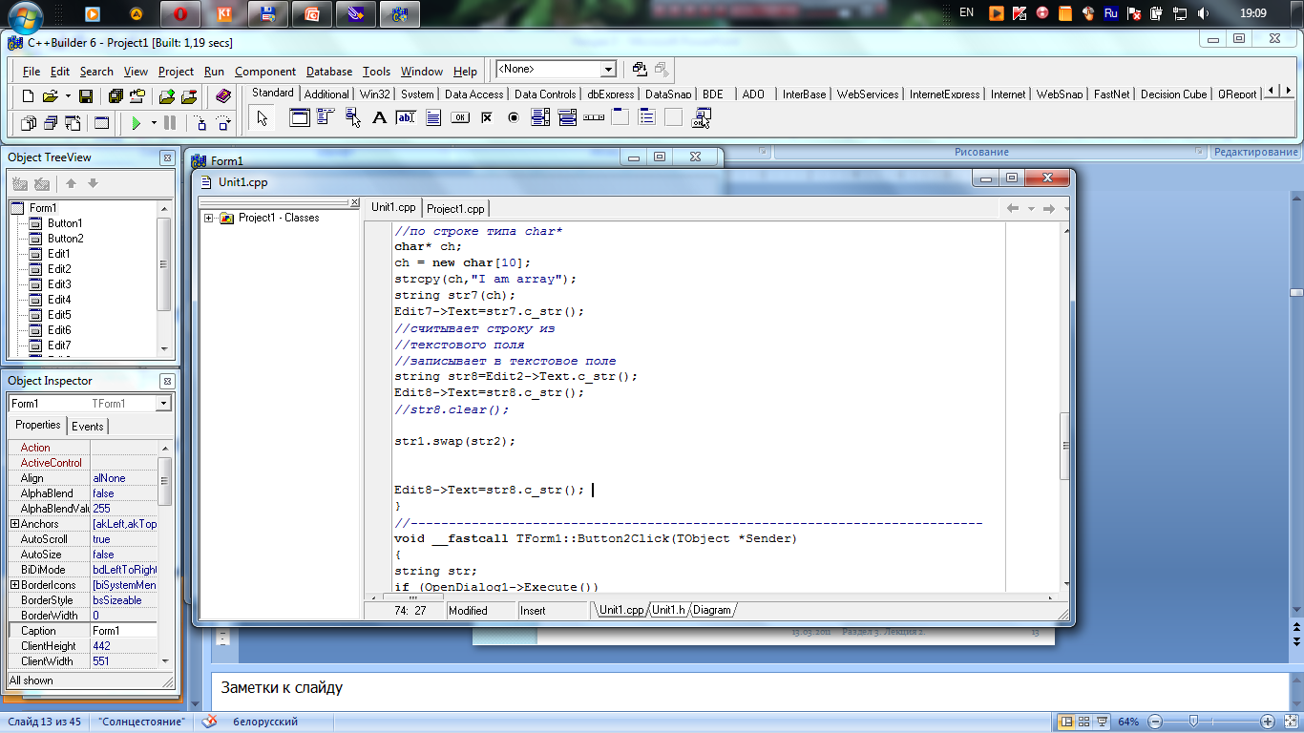
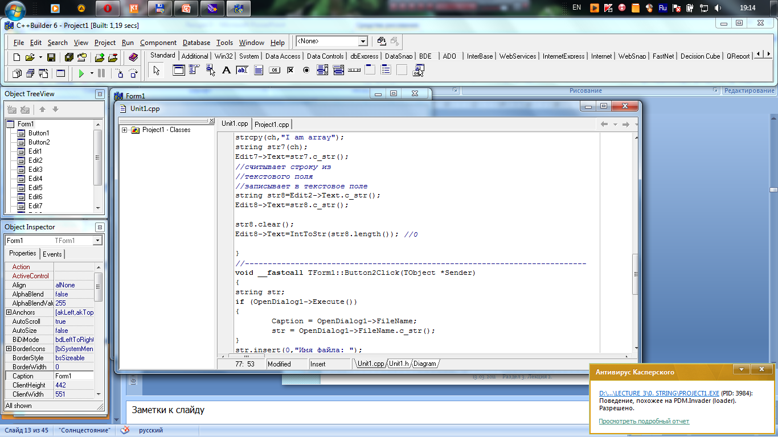
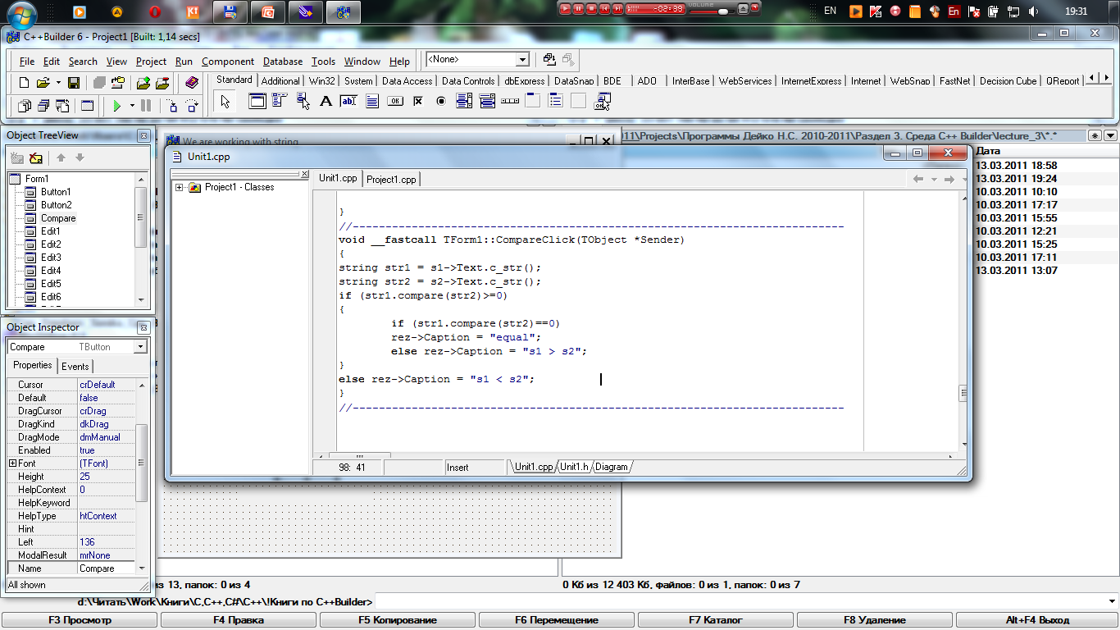
Некоторые методы
swap – обмен двух строк;
оператор [] - индексация начиная с нуля;
clear() – обнуление строки;
сompare() – сравнение строк;

Slide 14
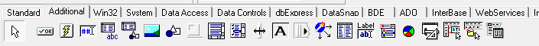
Additional -> DrawGrid
Таблица изображений

Slide 15
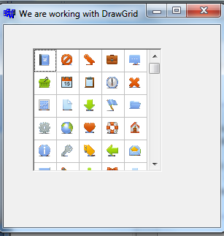
DrawGrid -> StringGrid
Таблица для хранения изображений
Все методы и свойства повторяют методы StringGrid, кроме относящихся к тексту
В DrawGrid можно вносить текст, но методами рисования по канве, что не очень удобно.

Slide 16
Основные события и методы:
Canvas – для размещения изображений;
CellRect – возвращает область канвы, отведенную под заданную ячейку;
OnDrawCell – события, происходящие во время прорисовки таблицы;
DefauItDrawing - вызывает автоматическую прорисовку содержимого ячеек сетки, причем ее фон, канва и цвет выбираются по умолчанию. Установка значения false этого свойства требует написания обработчика события OnDrawCell для заполнения ячеек сетки "вручную".

Slide 17
Основные события и методы:
DefaultColWidths/DefaultRowHeights - ширина всех столбцов и высота всех строк, выбираемых по умолчанию;
ColWidth/RowHeight - ширина конкретного столбца и высота конкретной строки;
MouseToCell возвращает координаты номера столбца и строки ячейки, на которую установлен курсор мыши;
Selection – выделенная группа ячеек;
OnSelectCell – событие в момент выбора пользователем ячейки.

Slide 18
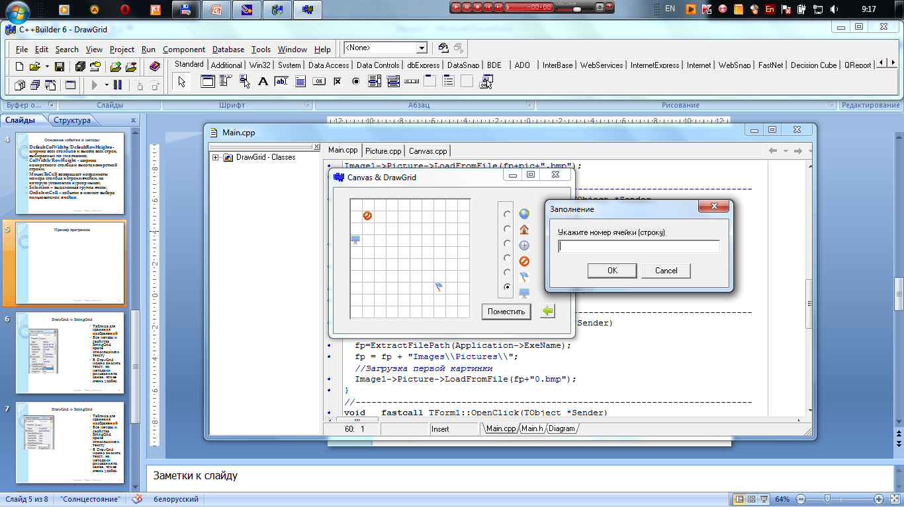
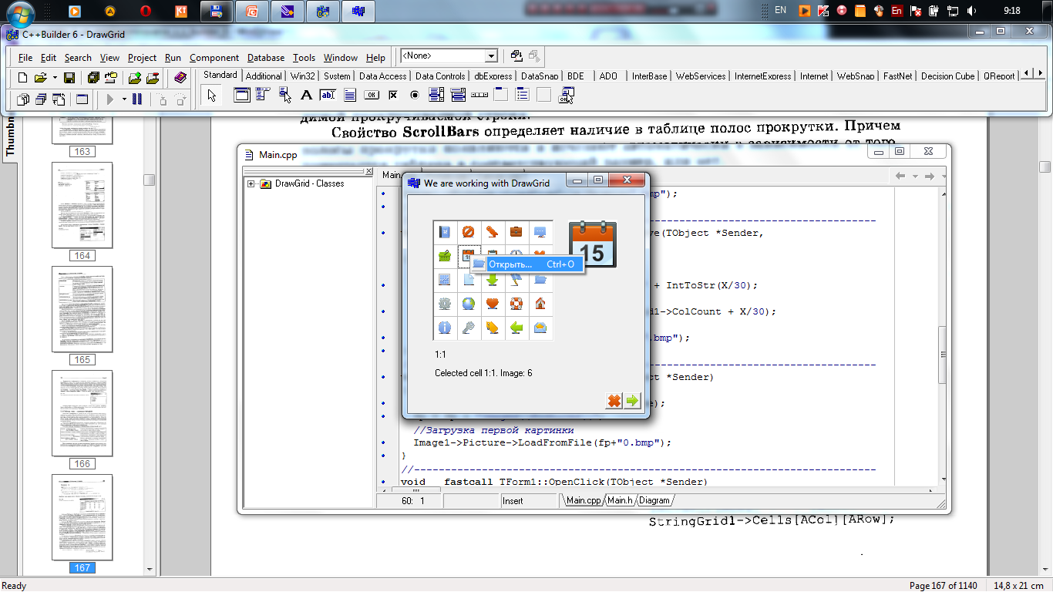
Пример программы

Slide 19
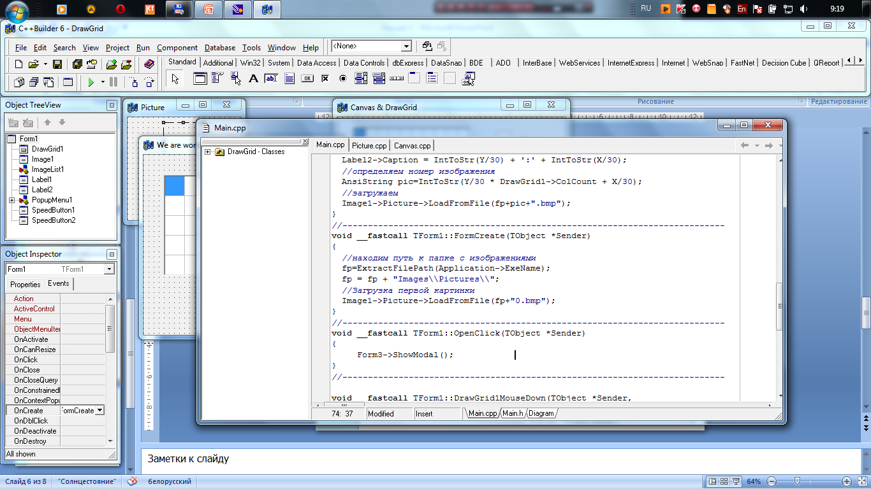
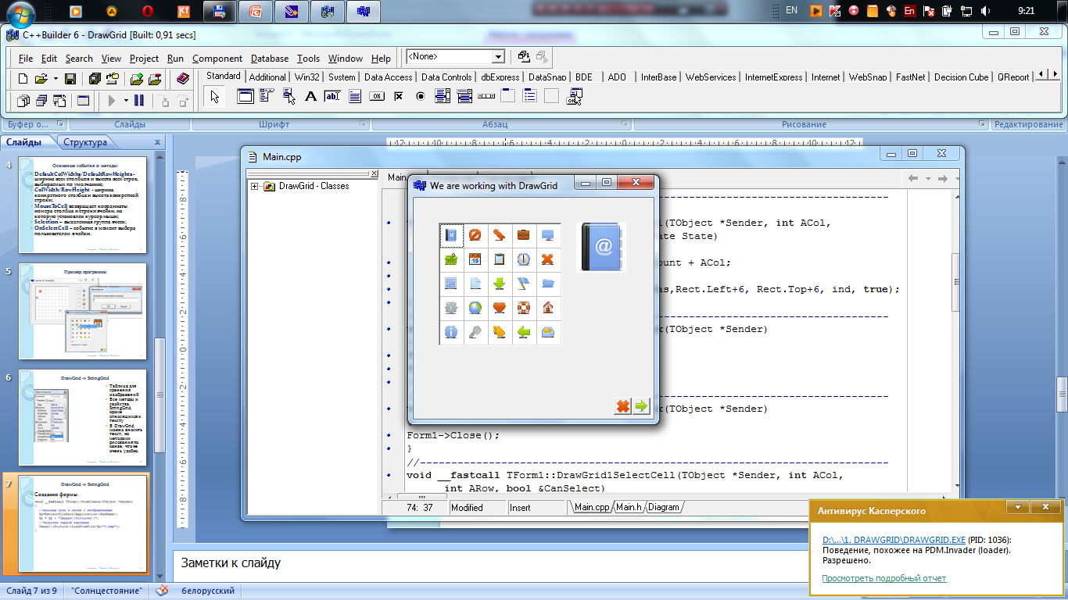
Создание формы

Slide 20

Обработка события DrawCell – прорисовка ячейки с координатами ACol, ARow

Slide 21

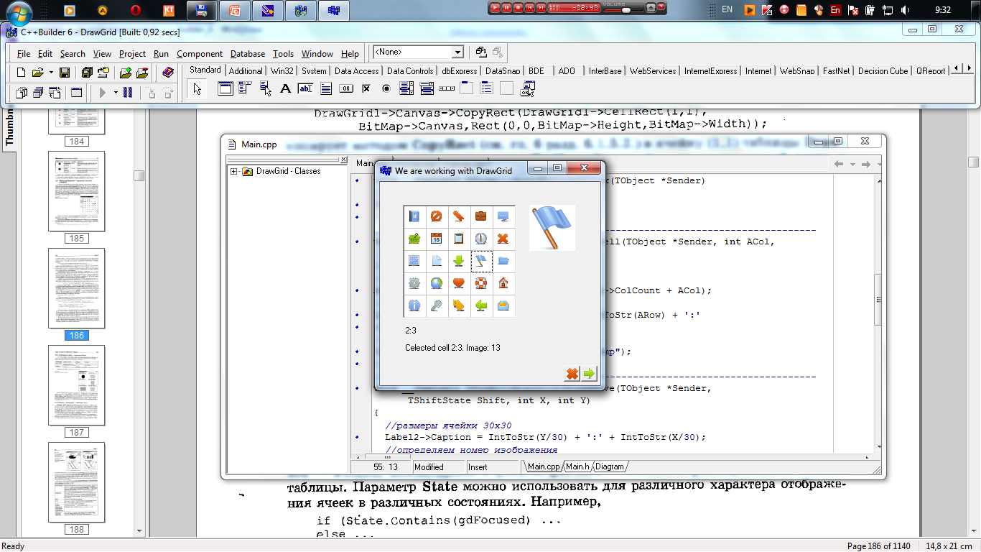
Обработка события SelectCell – при выделении ячейки таблицы

Slide 22
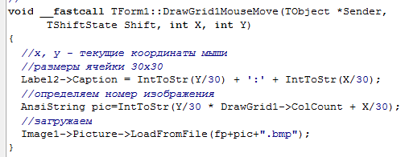
Обработка события MouseMove – при движении мыши над таблицей

Slide 23
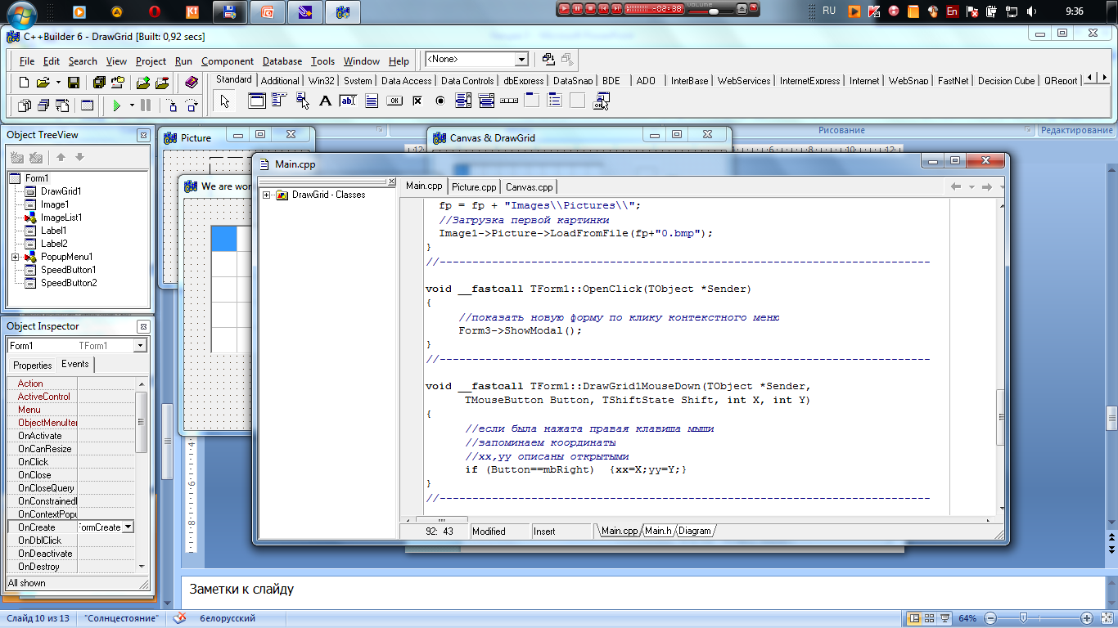
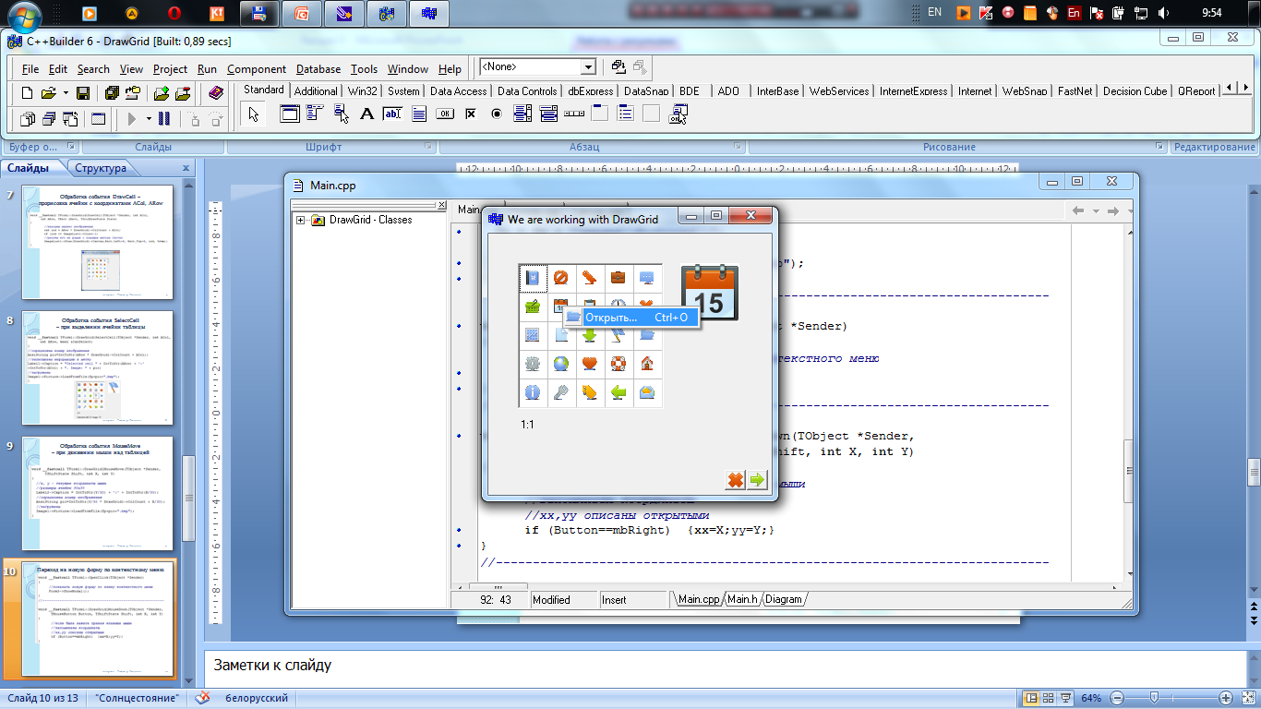
Переход на новую форму по контекстному меню

Slide 24
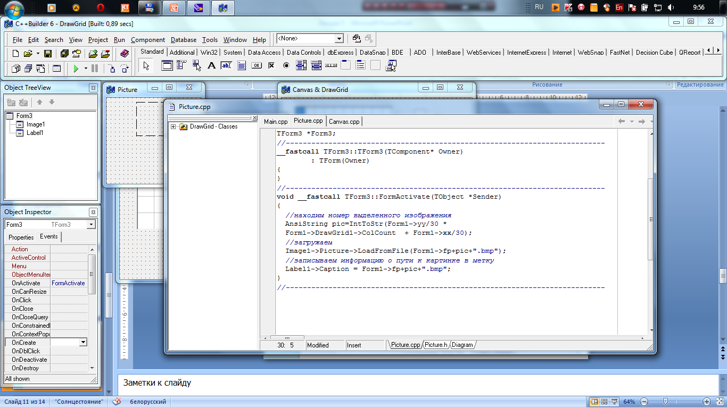
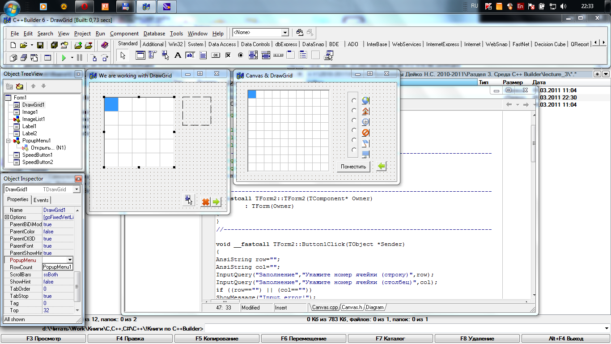
Переход на новую форму по контекстному меню

Slide 25
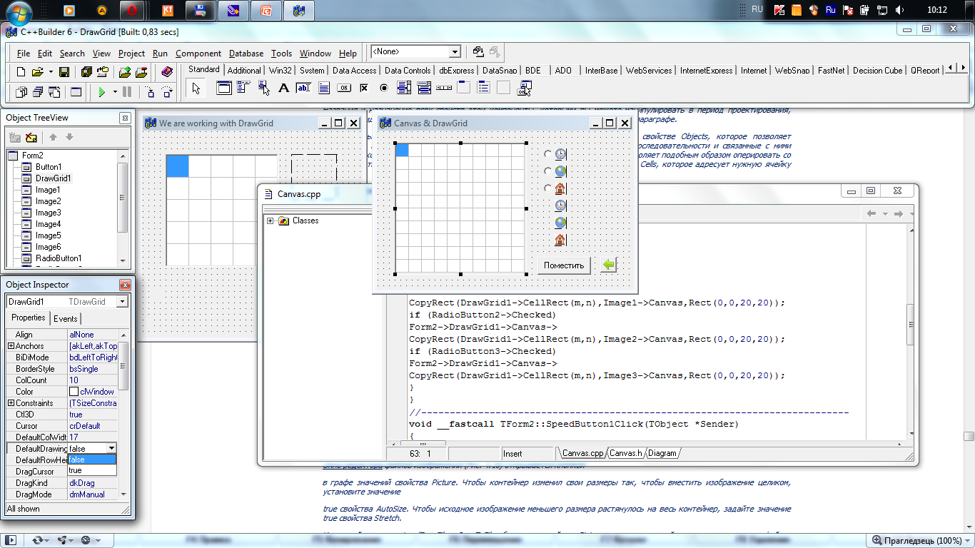
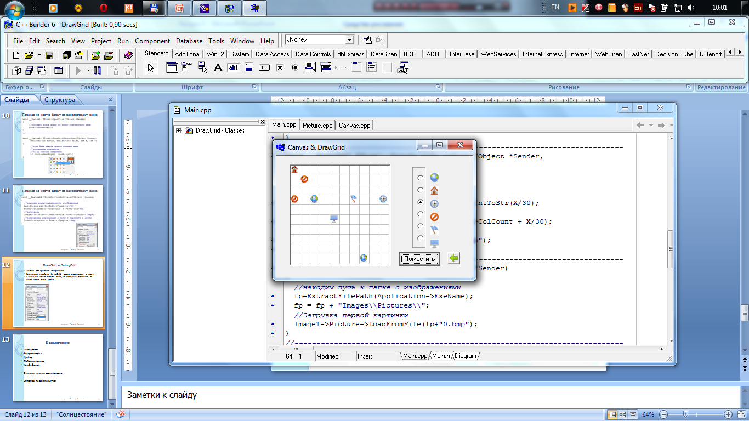
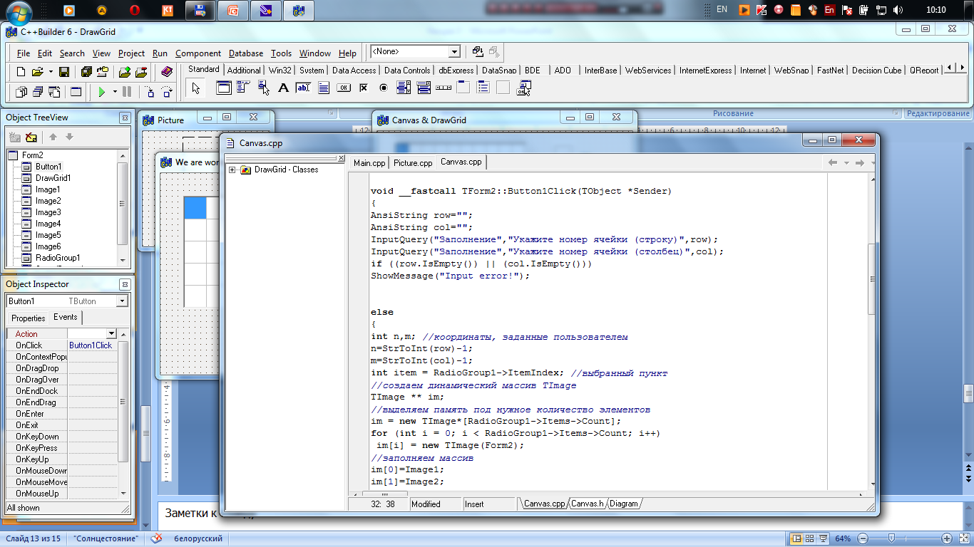
Прорисовка изображений

Slide 26
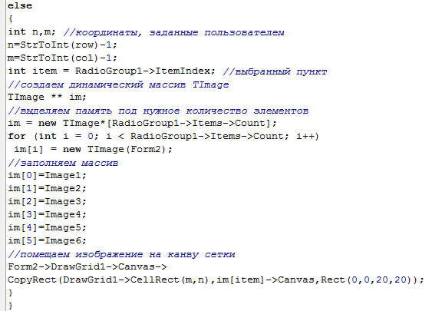
Прорисовка изображений

Slide 27
Перечисление компонентов и оператор dynamic_cast

Slide 28
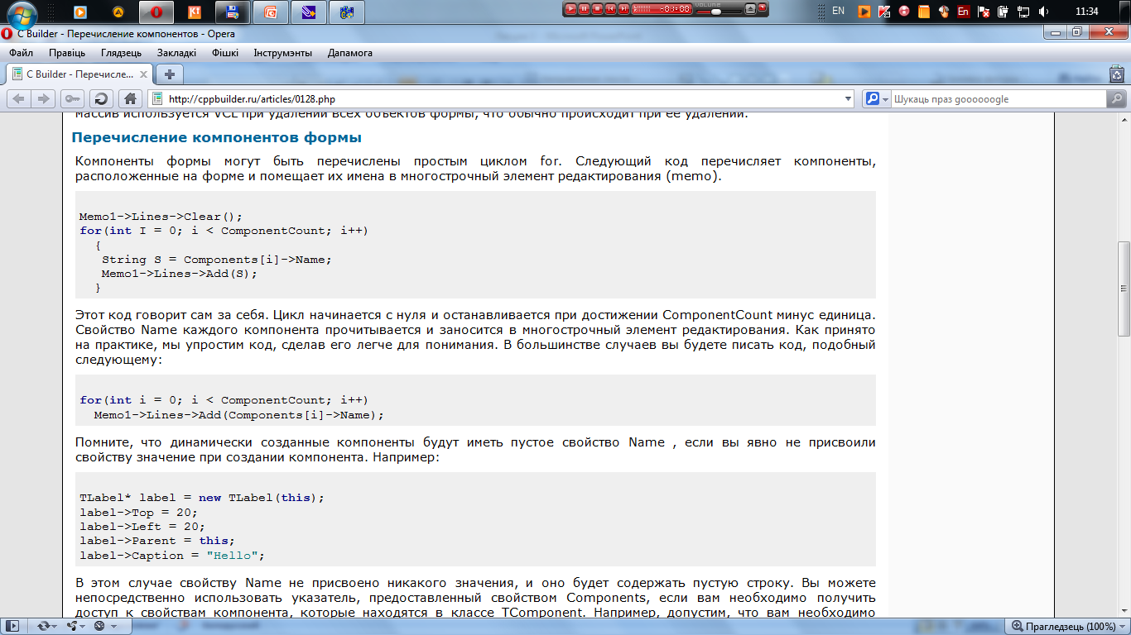
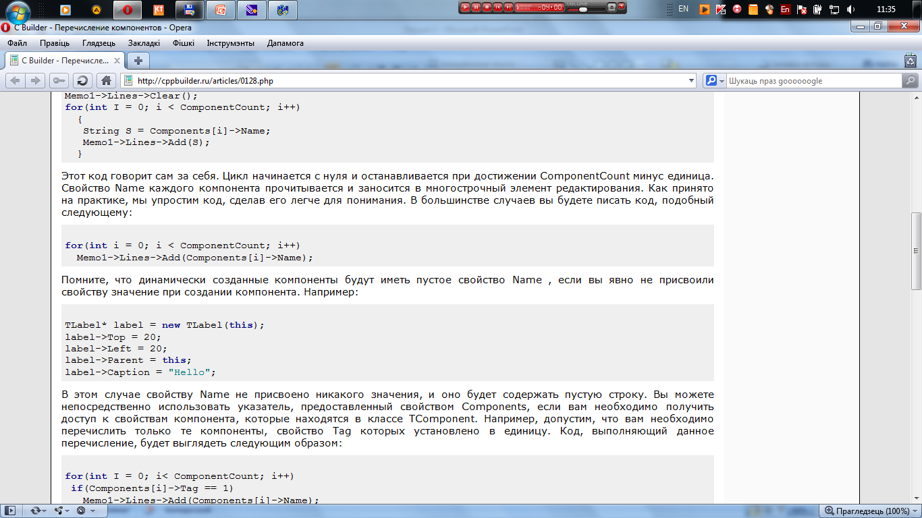
Основные события и методы:
Свойство Components является свойством-массивом. Оно содержит указатель на каждый компонент, которым владеет форма;
Свойство ComponentCount является свойством только для чтения и возвращает количество компонентов, которыми владеет форма (см. пред. лекцию).

Slide 29
Использование оператора dynamic_cast
Базовой идеей при перечислении компонентов на форме является приведение каждого компонента к тому типу, который вам нужен, и последующий анализ, закончилось ли приведение успехом или неудачей.
Оператор dynamic_cast вернет указатель на объект или нуль (в случае неудачи).
В случае успешного приведения вы затем можете использовать указатель, возвращенный оператором dynamic_cast, для выполнения каких-либо действий.

Slide 30
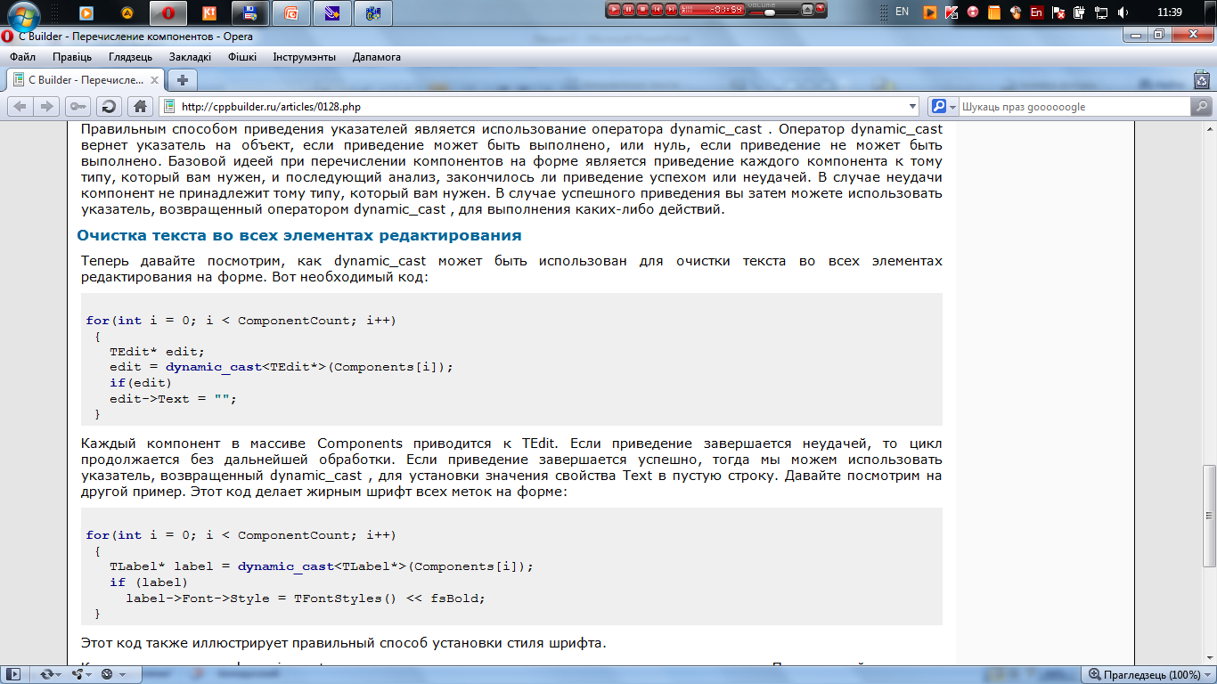
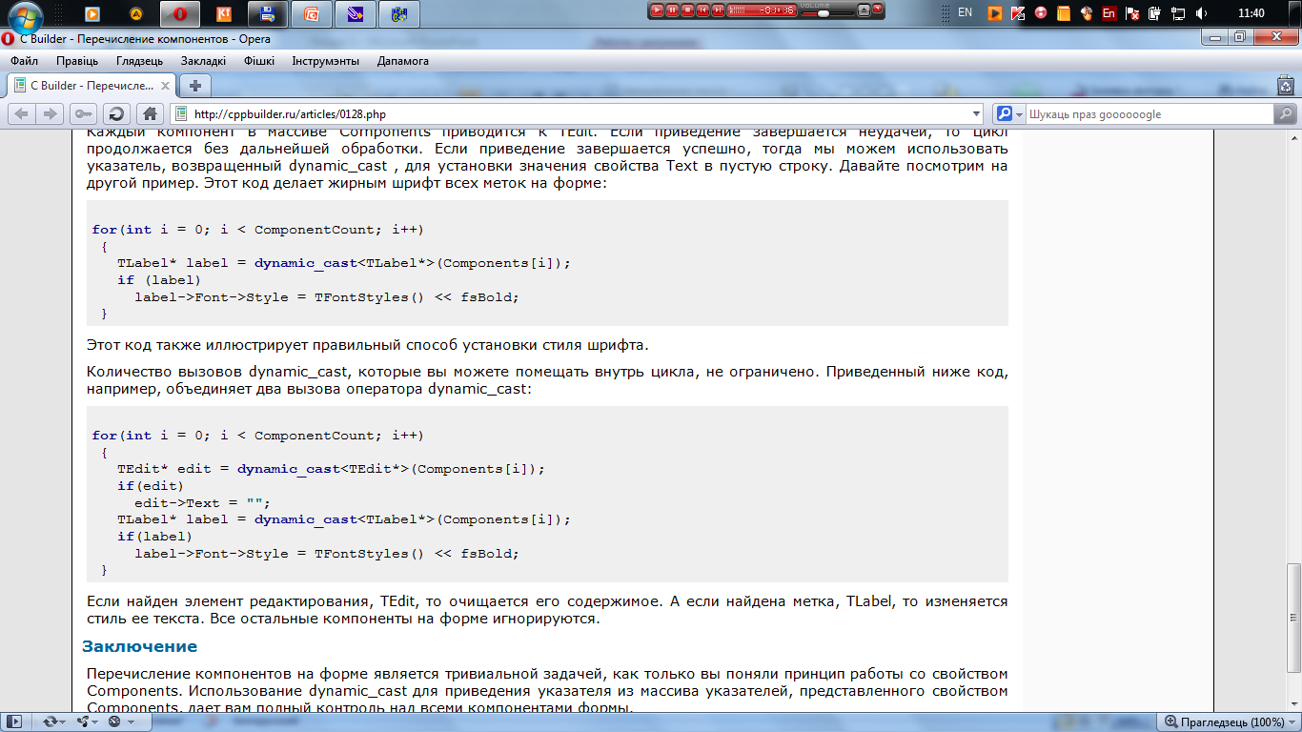
Например:

Slide 31
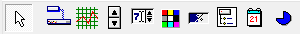
Samples -> CGauge
Отображение хода длительных процессов

Slide 32
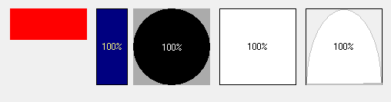
Основные события и методы:
Progress – позиция измерителя;
MaxValue/MinValue – максимальное/минимальное значения позиции Progress;
ForeText – цвет заполнения;
ShowText - текстовое отображение процента выполнения на фоне диаграммы;
Kind – тип диаграммы (горизонтальная, вертикальная, круговая, секторная, отображение текста);

Slide 33
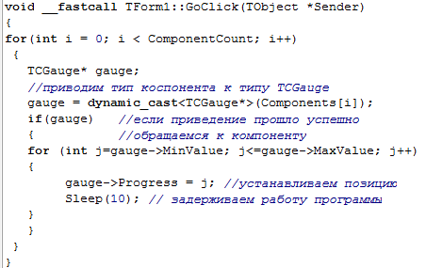
Основные события и методы:

Slide 34
Samples -> TrayIcon
Позволяет свернуть программу в трей

Slide 35
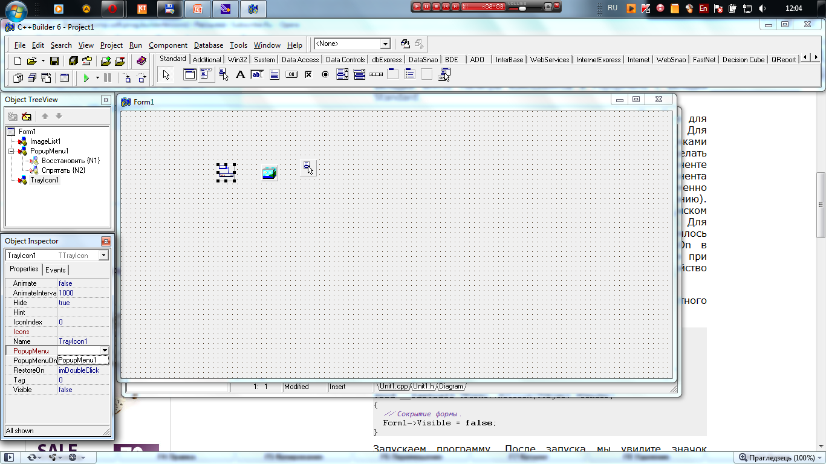

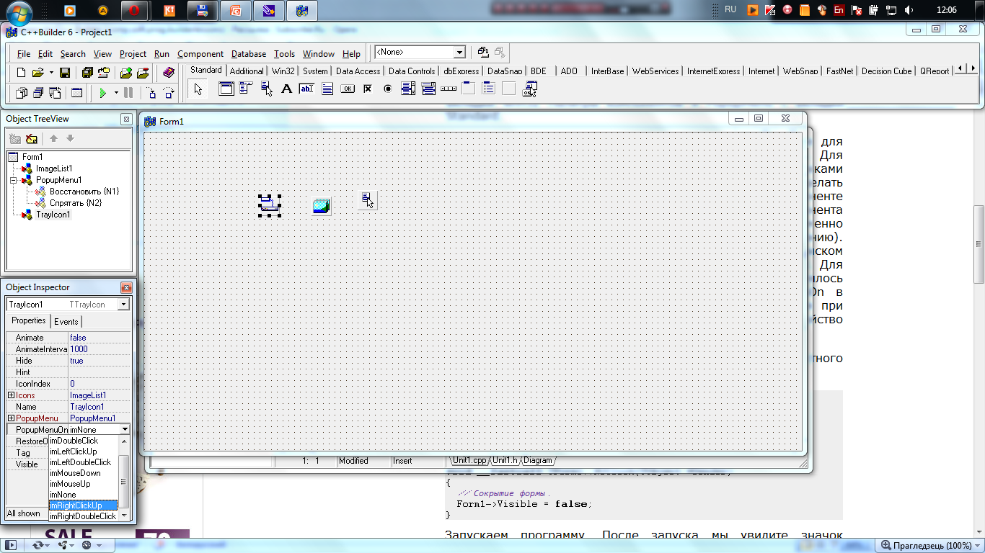
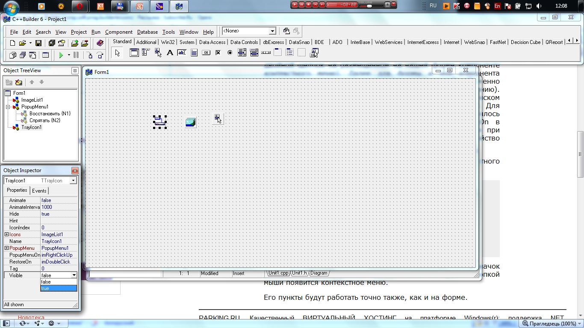
Простой проект – свернуть программу в трей
Меню -> Иконки -> Правая клавиша -> Видимость

Slide 36
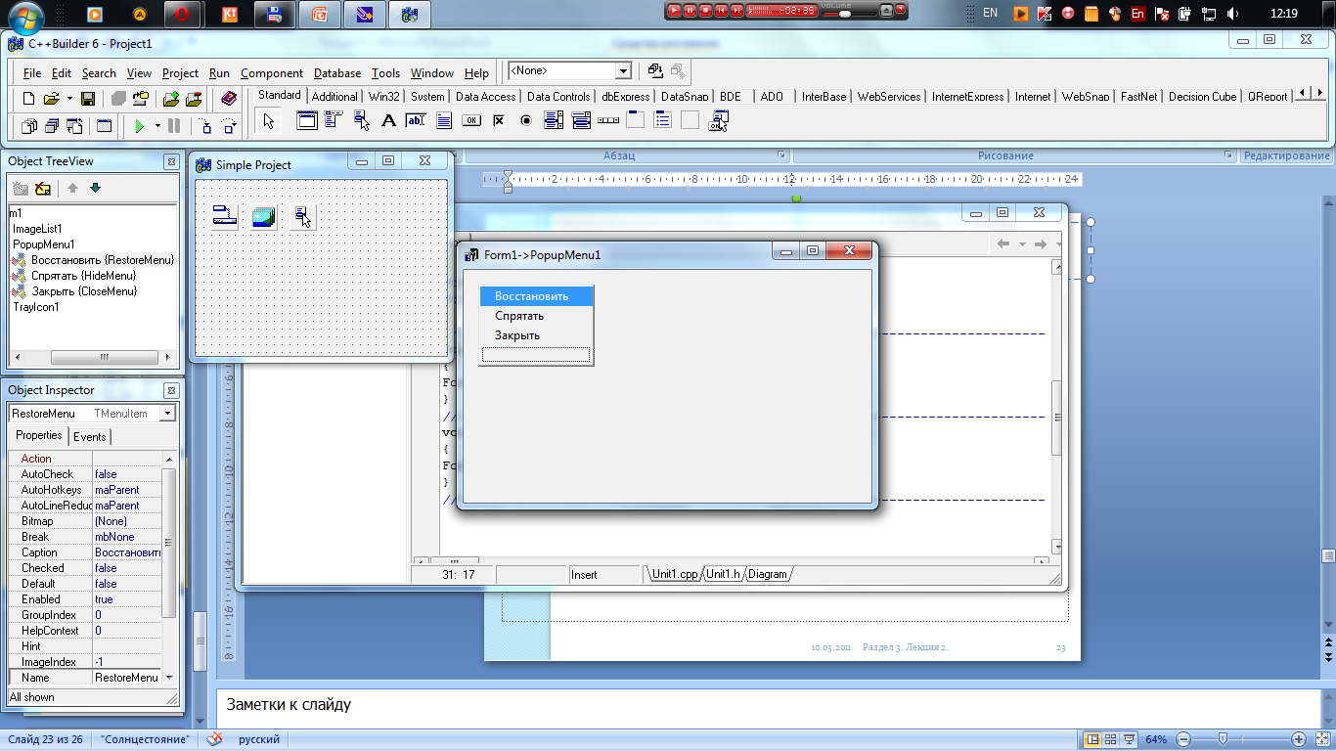
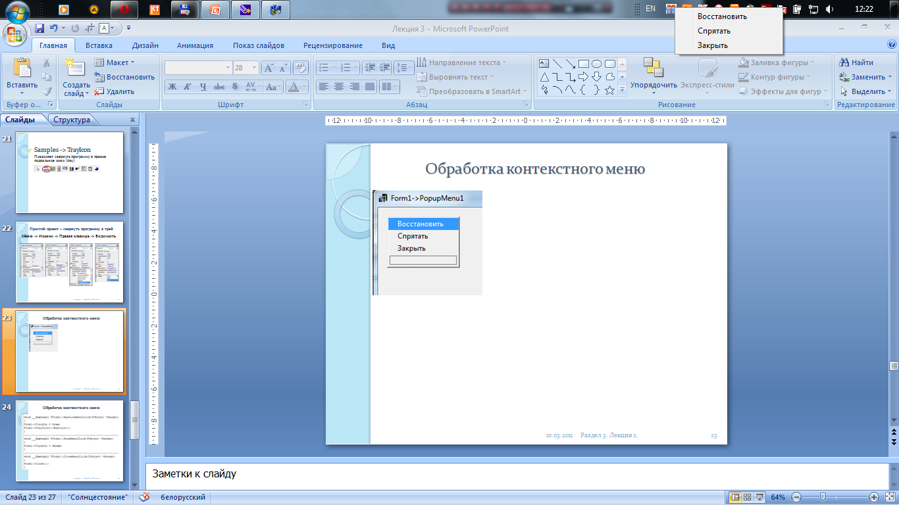
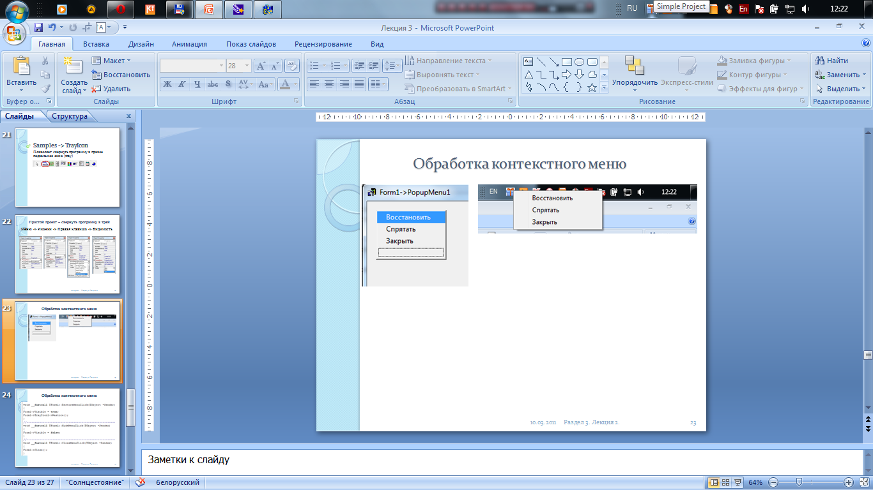
Обработка контекстного меню
Контекстное меню
Подсказка

Slide 37
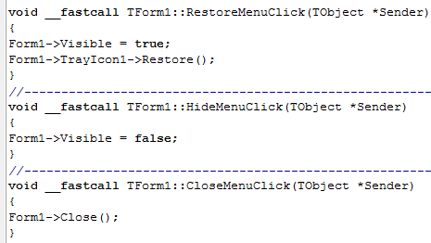
Обработка контекстного меню

Slide 38
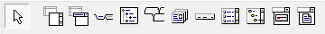
Фрагменты диалогов: Samples -> CDirectoryOutline
Win 3.1 ->
FileListBox,
FilterComboBox,
DirectoryListBox, DriveComboBox

Slide 39
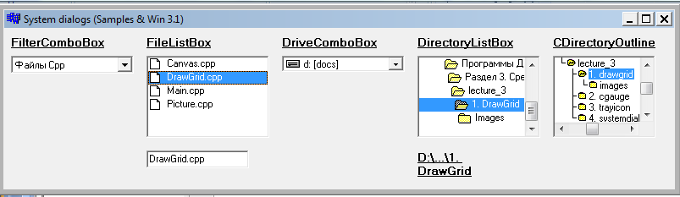
Фрагменты диалогов:
FileListBox – списки файлов;
FilterComboBox – выпадающие списки фильтров (масок) файлов;
DirectoryListBox – списки каталогов;
DriveComboBox – выпадающие списки дисков (драйверов);
CDirectoryOutline – дерево каталогов.

Slide 40
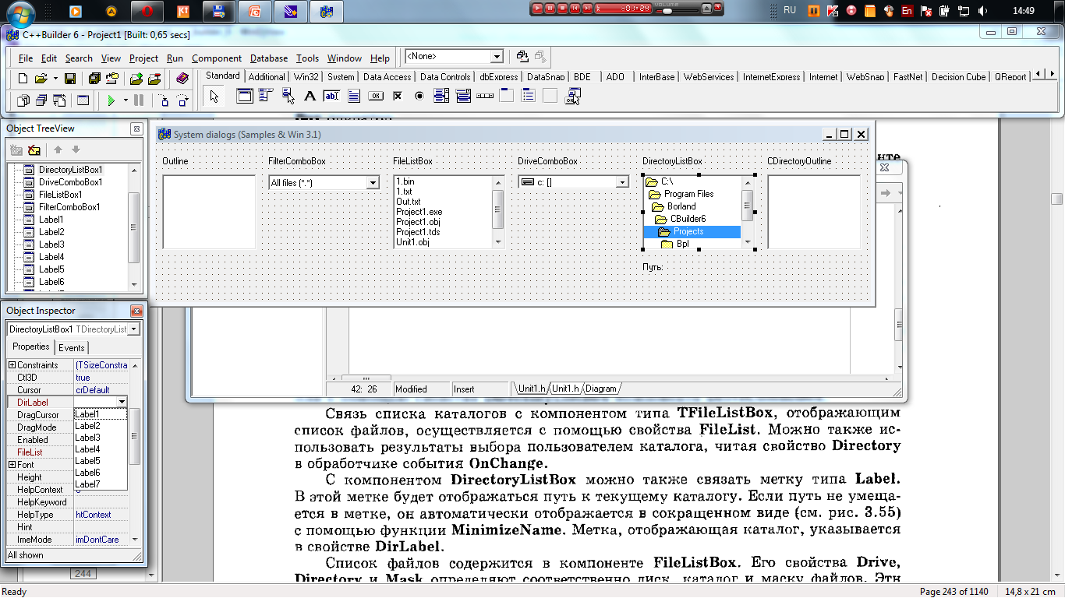
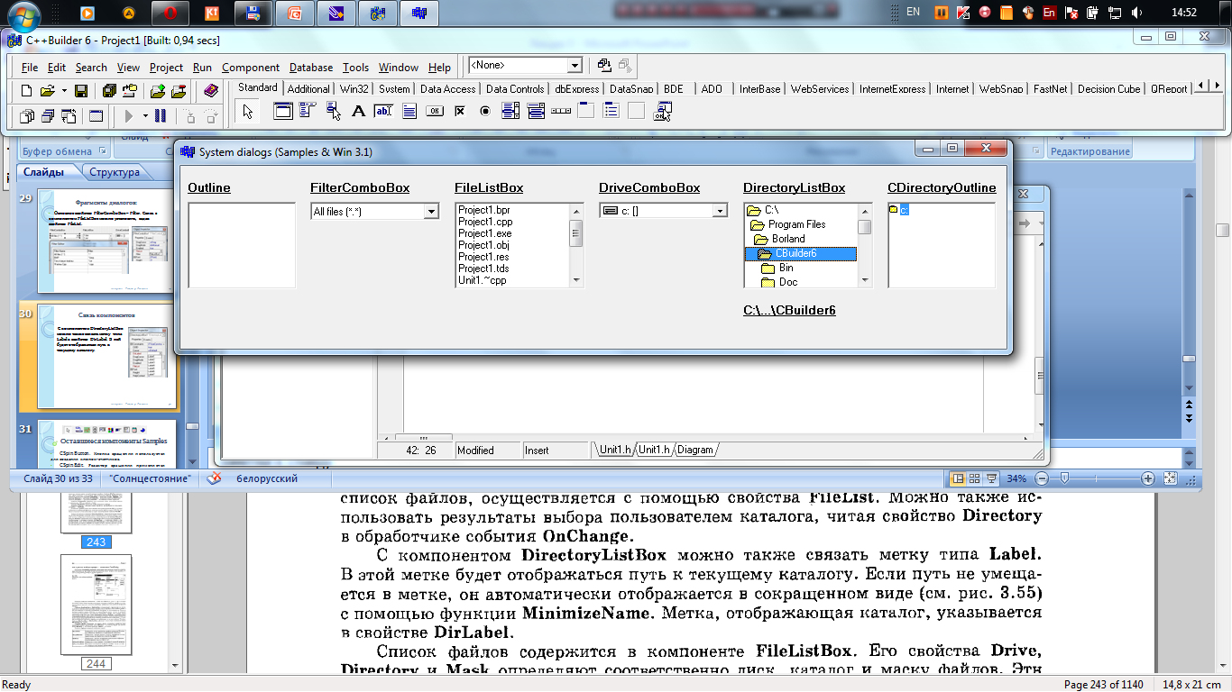
DirectoryListBox
С компонентом DirectoryListBox можно связать метку типа Label в свойстве DirLabel. В ней будет отображаться путь к текущему каталогу.

Slide 41
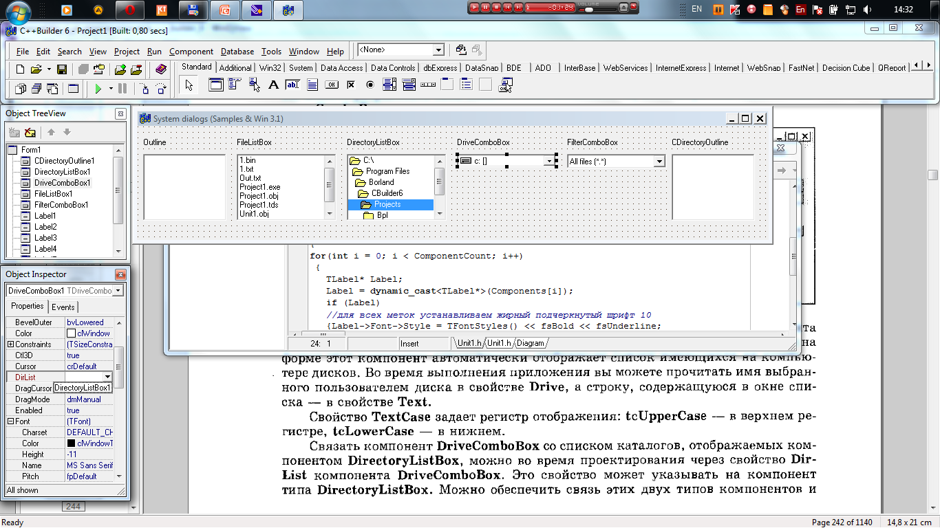
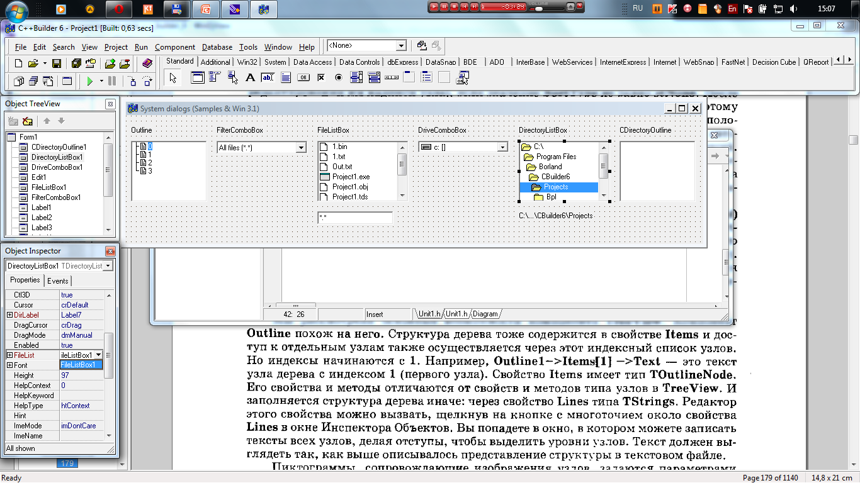
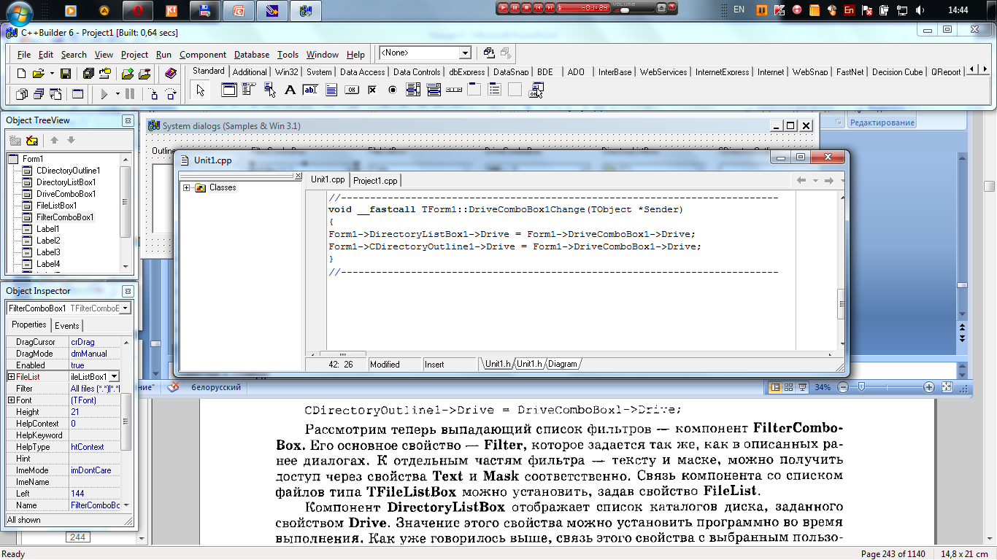
Связь компонентов
Компоненты DirectoryListBox и CDirectoryOutline можно связать с DriveComboBox в свойствах или программно в обработчике событии OnChange:

Slide 42
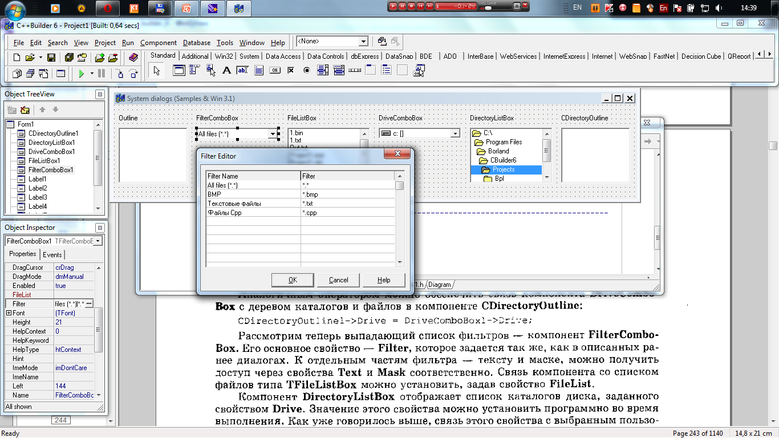
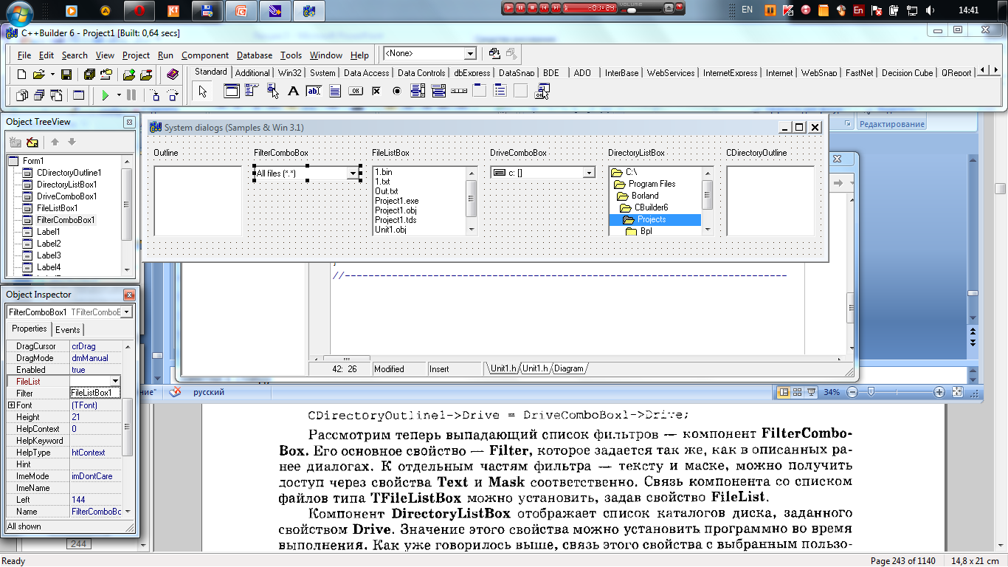
FilterComboBox
Основное свойство FilterComboBox – Filter. Связь с компонентом FileListBox можно установить, задав свойство FileList.

Slide 43


FileListBox
С компонентом FileListBox можно связать окно редактирования Edit с помощью свойства FileEdit;
Свойство MultiSelect разрешает выбор нескольких файлов;
Свойство ShowGlyphs разрешает показ пиктограмм файлов;
FileName – имя выбранного пользователем файла.

Slide 44
Samples -> CSpinButton
Samples -> CCalendar
Кнопка вращения используется для создания кнопок-счетчиков

Slide 45

CSpinButton
Основные методы – DownClick и UpClick.

Slide 46

Работа с Edit

Slide 47


Работа с PageControl

Slide 48

Работа с CCalendar

Slide 49
Samples -> CColorGrid
Цветовая сетка

Slide 50
CColorGrid
Компонент CColorGrid представляет собой упрощенный вариант диалогового окна компонента ColorDialog со вкладки Dialogs. Реализуется выбор цветов фона и пера для рисования на канве главной формы.
Обработчик события OnChange осуществляет выбор двух из шестнадцати цветовых ячеек палитры. Номер одной ячейки заносится в свойство BackgroundIndex при нажатии правой кнопки мыши (цвет фона). Номер другой становится значением свойства ForegroundIndex при нажатии левой кнопки (цвет пера).

Slide 51

CColorGrid

Slide 52

Выбор цвета

Slide 53

Рисование линии

Slide 54
Остальные компоненты Samples
PerformanceGraph. График исполнения служит для наглядного отображения используемых ресурсов компьютера.
CSpinEdit. Редактор вращения применяется для создания окна редактирования в комбинации с кнопкой-счетчиком.
Pie. Сектор используется для создания индикатора хода процесса в виде секторной диаграммы.

Slide 55

Дополнительные сведения о формах C++ Builder

Slide 56

Формы для главного окна
Являются основными составляющими, из которых строится приложение C++ Builder.
В типичной Windows-программе главное окно содержит меню, а также дополнительные элементы: строку состояния, инструментальную панель.

Slide 57
Формы для диалоговых окон
Обычно имеют характерные черты:
фиксированный размер;
наличие кнопки ОК;
наличие кнопок Cancel, Help;
наличие вкладок;
использование клавиши Tab для перемещения между элементами управления.
Создание:
новая форма с соответствующим оформлением;
окно About box.

Slide 58


Стандартное диалоговое окно

Slide 59


Окна «О программе»

Slide 60

Формы для диалоговых окон
Символ копирайта (с) имеет код 169.
Набираем на цифровой клавиатуре
0169 с нажатой клавишей Alt.
Таким образом можно набрать любой символ.

Slide 61

Диалог с выбором
Диалог, позволяющий создать список из элементов
и в дальнейшем его обработать.

Slide 62

Окно ввода пароля

Slide 63


Окно со страницами

Slide 64


Мастер диалогов

Slide 65

Мастер диалогов
Удобнее всего использовать для создания многостраничного диалогового окна. Если нужен диалог из одной страницы, проще использовать один из стандартных элементов.

